Slide 1
ФЕДЕРАЛЬНОЕ ГОСУДАРСТВЕННОЕ БЮДЖЕТНОЕ УЧРЕЖДЕНИЕ НАУКИ
ИНСТИТУТ ГЕОЛОГИИ И МИНЕРАЛОГИИ ИМ В.С. СОБОЛЕВА
СИБИРСКОГО ОТДЕЛЕНИЯ РОССИЙСКОЙ АКАДЕМИИ НАУК
Веснин Владислав Сергеевич
Состав апатитов как отражение перспективности магматических пород шахтаминского комплекса на порфировое Cu-Mo-Au оруденение, Восточное Забайкалье
Научный руководитель
К.г.-м.н. Неволько П.А.
Новосибирск, 2023
Notes:
Важность порфировых месторождений была отмечена вчера на заседании. Стоит отметить, что выделение фертильных (то есть рудоносных) магматических комплексов или интрузивных тел, которые с наибольшей вероятностью могут формировать порфировую минерализацию, от безрудных, имеет очень важное значение на ранних стадиях работ.

Slide 2
Цель
Целью данной работы было установление состава основных компонентов апатита магматических пород шахтаминского комплекса, развитых в пределах Шахтаминского Mo-порфирового и Быстринского Cu-Fe-Au-порфирово-скарнового месторождений и проверка известных критериев фертильности.
Задачи
1. На основе анализа литературных данных охарактеризовать особенности составов апатитов из порфировых месторождений
2. Выделение монофракций апатита и изготовление полированных препаратов
3. Определение состава основных компонентов апатита (ИГМ СО РАН)
4. Обработка полученных результатов и их интерпретация
Фактический материал
Фактическим материалом послужили образцы магматических пород, отобранных с различных массивов и мелких штоков в районе Шахтаминского и Быстринского месторождений (часть отобрана лично, большая часть предоставлена научным руководителем)
2

Slide 3
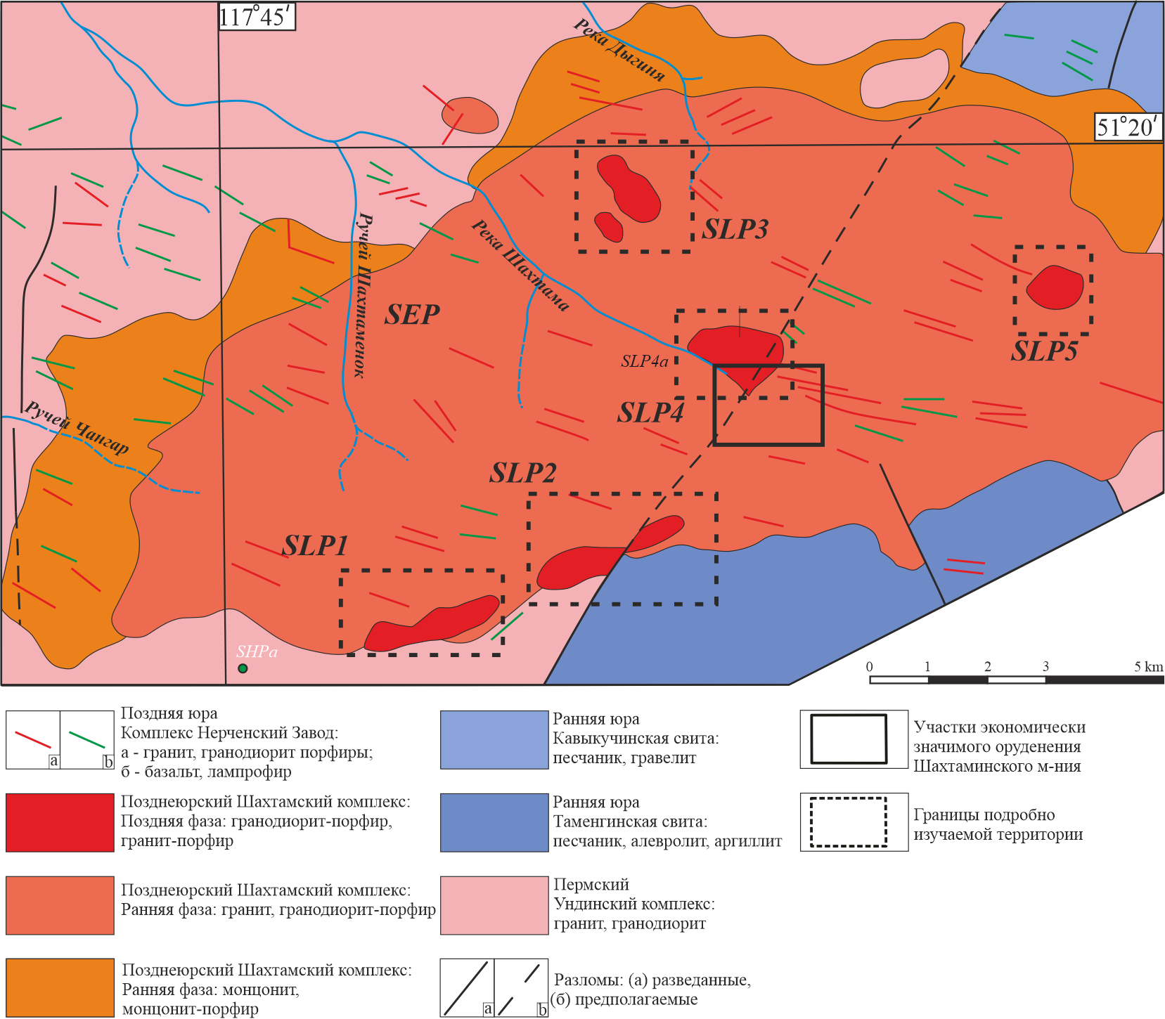
Региональное положение Шахтаминского месторождения в структурах Монголо-Охотского складчатого пояса (Спиридонов и др., 2006).
Геологическая карта месторождения (ГГК-200 M-50-X, M-50-IV).
3
Notes:
Шахтаминское Мо-порфировое месторождение расположено на юго-востоке Восточного Забайкалья и приурочено к многофазному массиву шахтаминского комплекса. Вмещающими породами для шахтаминского массива выступают пермские гранодиориты ундинского комплекса и терригенные отложений нижней юры. Крупное тело порфировидных гранодиоритов второй фазы шахтаминского комплекса (породы рамы) прорвано серией более мелких штокоподобных тел порфиров третьей фазы шахтаминского комплекса. Оруденение связано с 4 штоком поздней фазы.

Slide 4
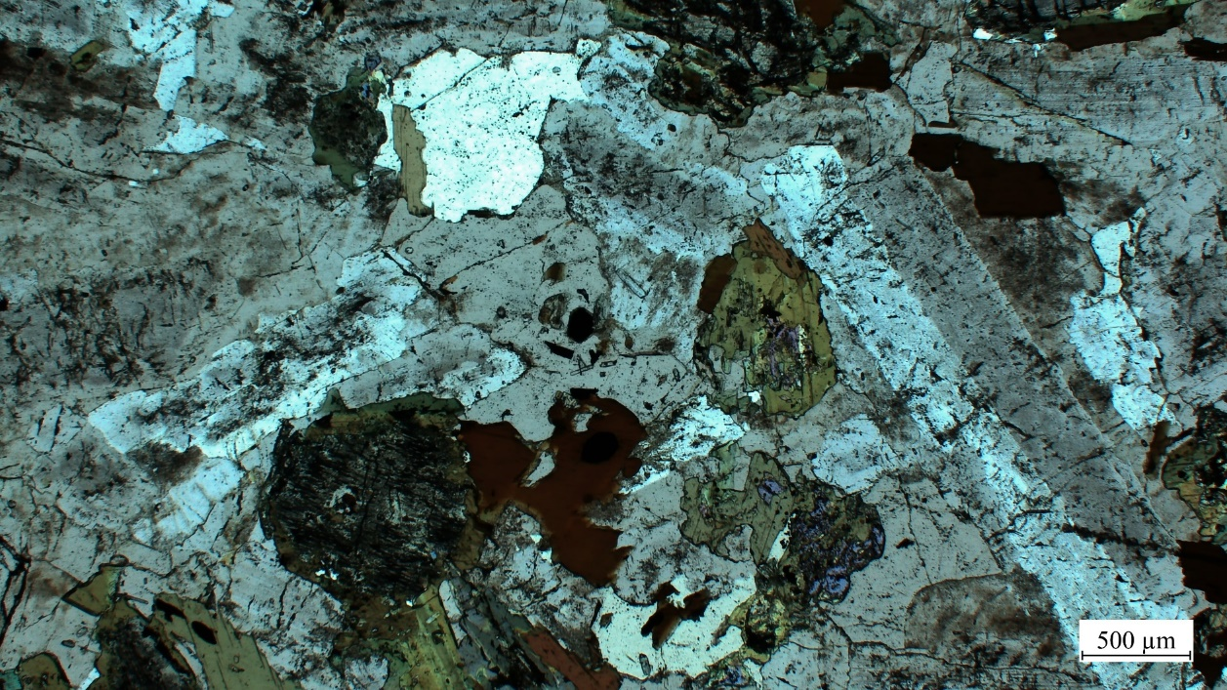
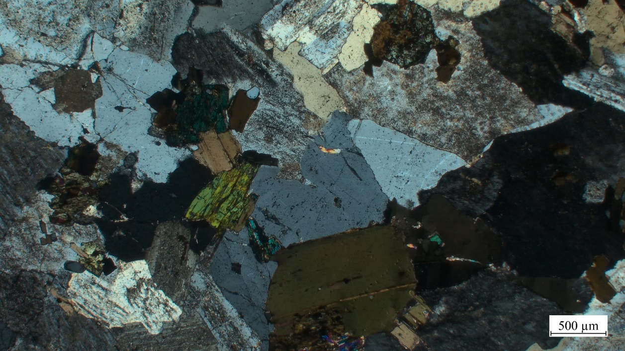
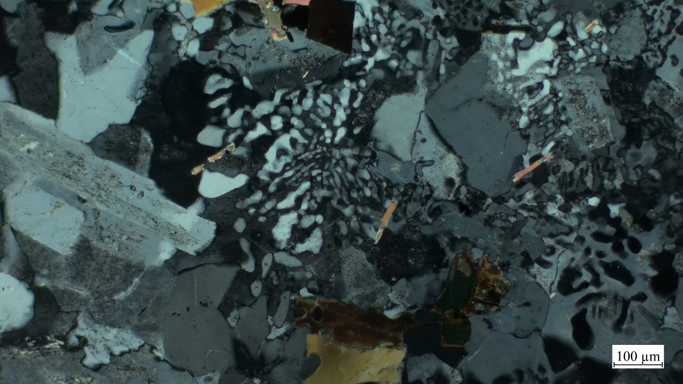
SHP
Kfsp
SRP
Q
Amp
Kfsp
Pl
Amp
Pl
Bt
Bt
Bt-гранодиорит ундинского комплекса
Монцонит первой фазы шахтаминского комплекса
SEP
SLP1
Q
Pl
Kfsp
Q
Pl
Amp
Bt
Bt
Гранодиорит второй фазы шахтаминского комплекса
Bt-гранит третьей фазы шахтаминского комплекса (Шток 1)
4
Notes:
В целом, все изученные породы можно разделить на две группы– порфировидные (ундинские, шахтаминские первой, второй фазы, третьей фазы штоки 1 и 2) и порфиры (шахтаминские третьей фазы, штоки 3, 4,5).
ЕСЛИ спросят: Мирмекиты -вростки кварца в плагиоклазе, образуют а контакте Pl и KFSP

Slide 5
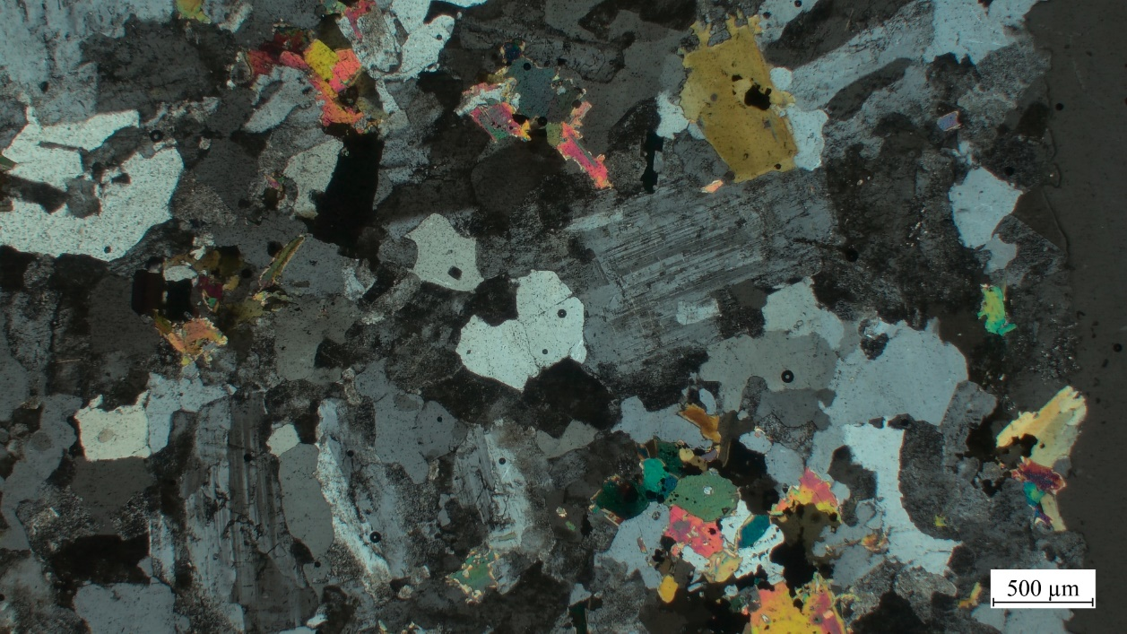
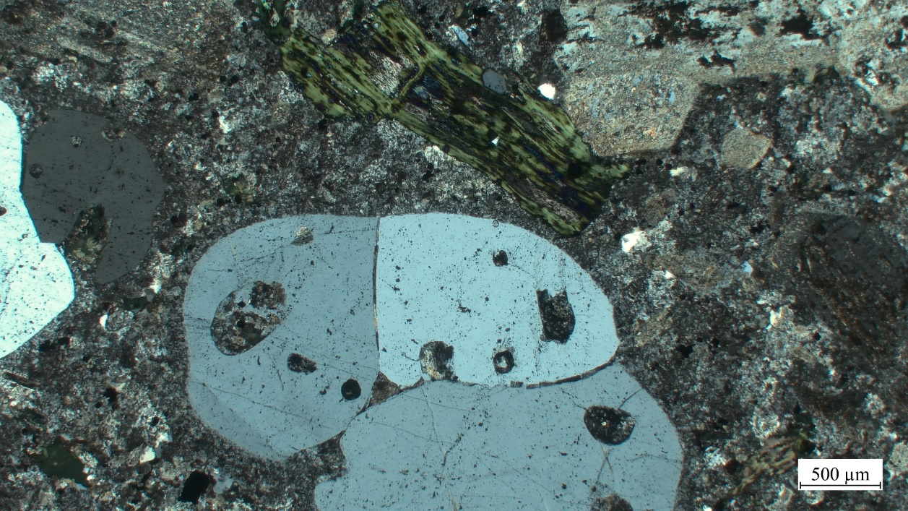
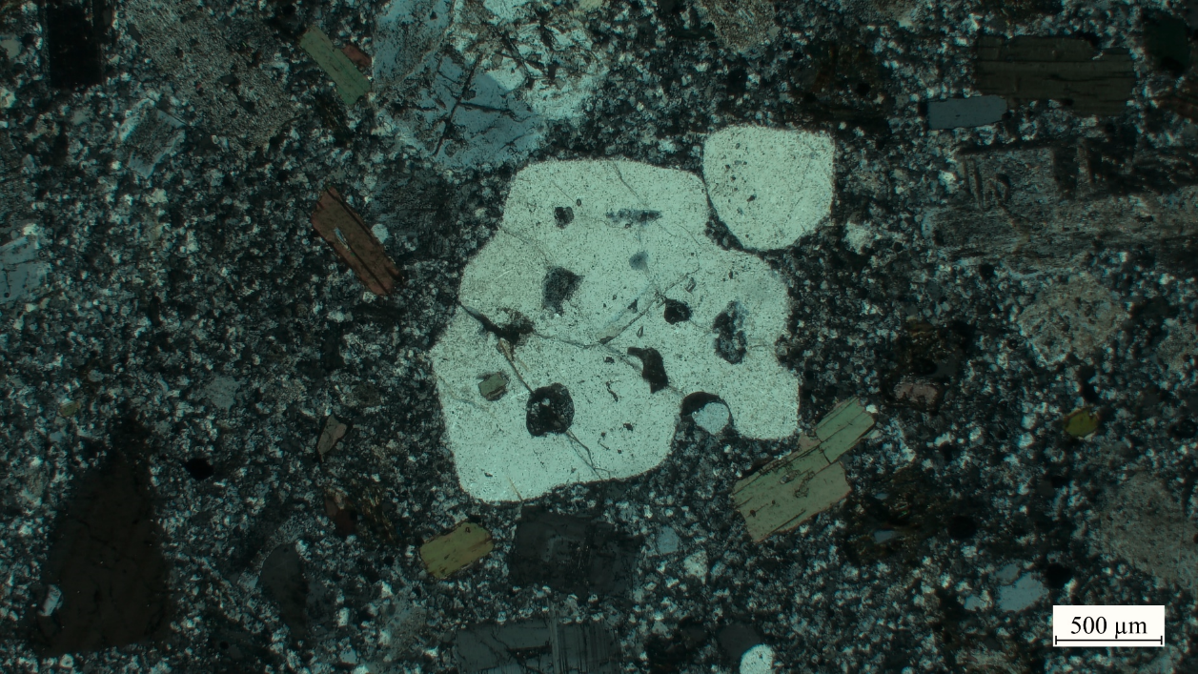
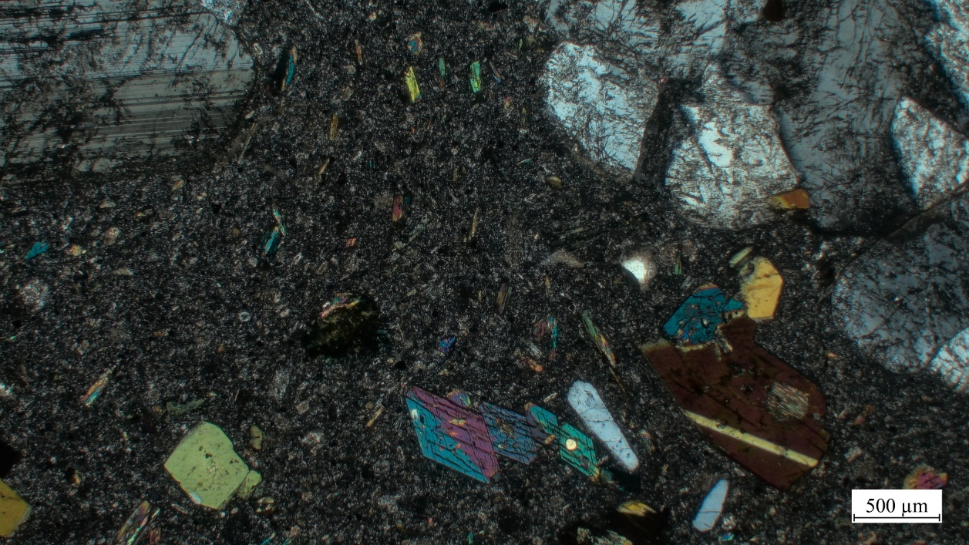
SLP2
SLP3
Bt
Amp
Q
Q
Pl
Bt-гранит третьей фазы шахтаминского комплекса (Шток 2)
Bt-Amp-гранодиорит-порфир третьей фазы шахтаминского комплекса (Шток 3)
SLP4
SLP5
Kfsp
Pl
Pl
Q
Bt
Bt
Amp
Bt-гранит-порфир третьей фазы шахтаминского комплекса (Шток 4)
Bt-Amp-монцонит-порфир третьей фазы шахтаминского комплекса (Шток 5)
5

Slide 6
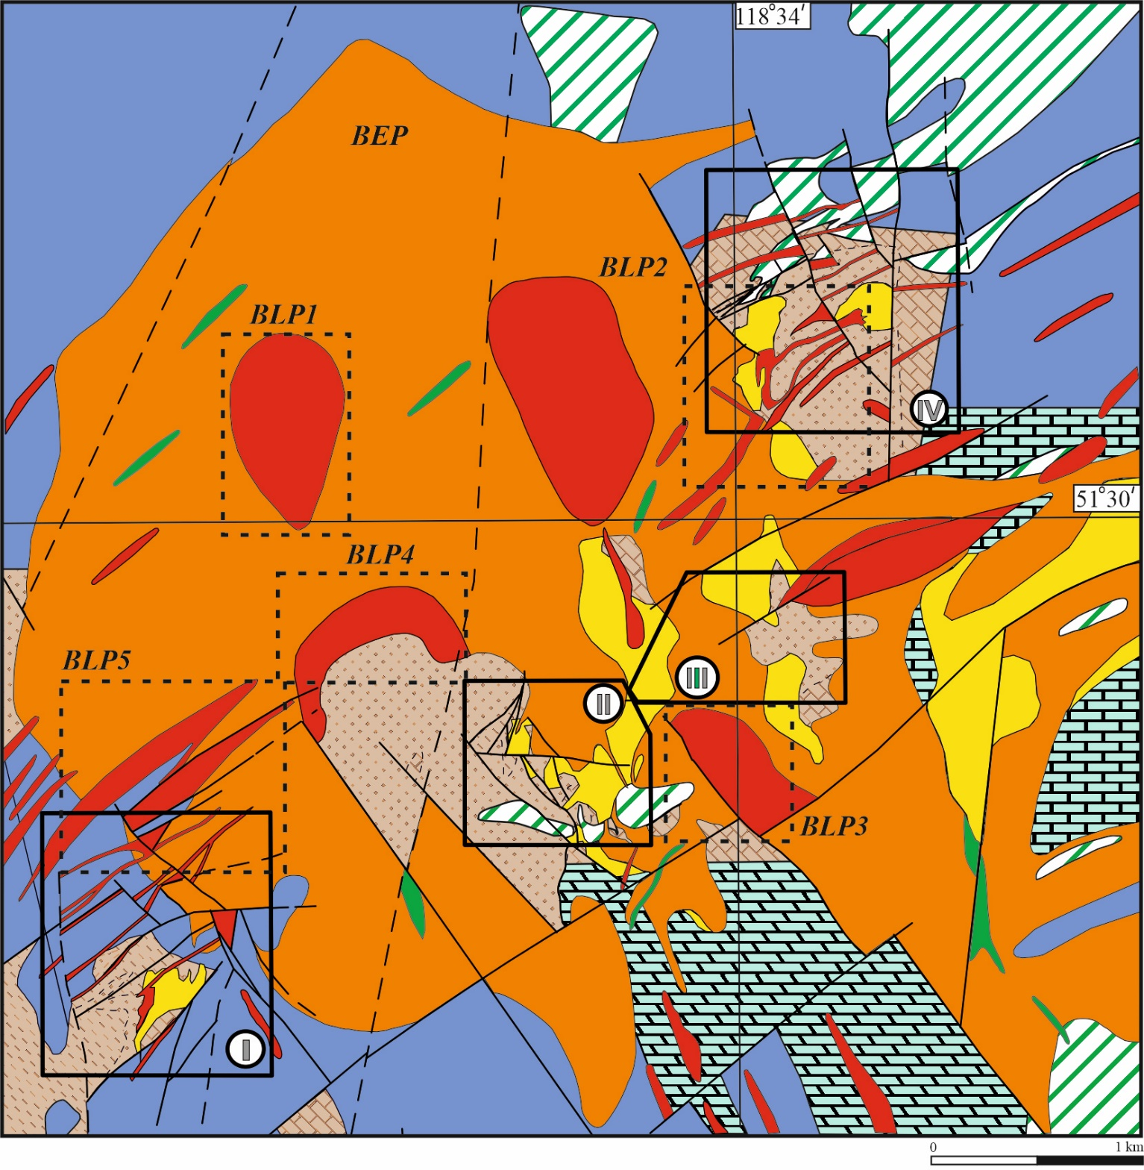
Региональное положение Быстринского месторождения в структурах Монголо-Охотского складчатого пояса (Спиридонов и др., 2006).
Геологическая карта месторождения (Kovalenker et al., 2019).
6
Notes:
Быстринское Cu-Au-Fe-порфирово-скарновое месторождение расположено на юго-востоке Восточного Забайкалья. Площадь месторождения сложена терригенно-карбонатными отложениями раннекембрийского, среднедевонского и среднемезозойского возраста. Осадочные породы прорываются магматическими породами шахтаминского комплекса, в которых выделяется Быстринский массив – ранняя фаза, прорванный более мелкими штоками поздней фазы.

Slide 7
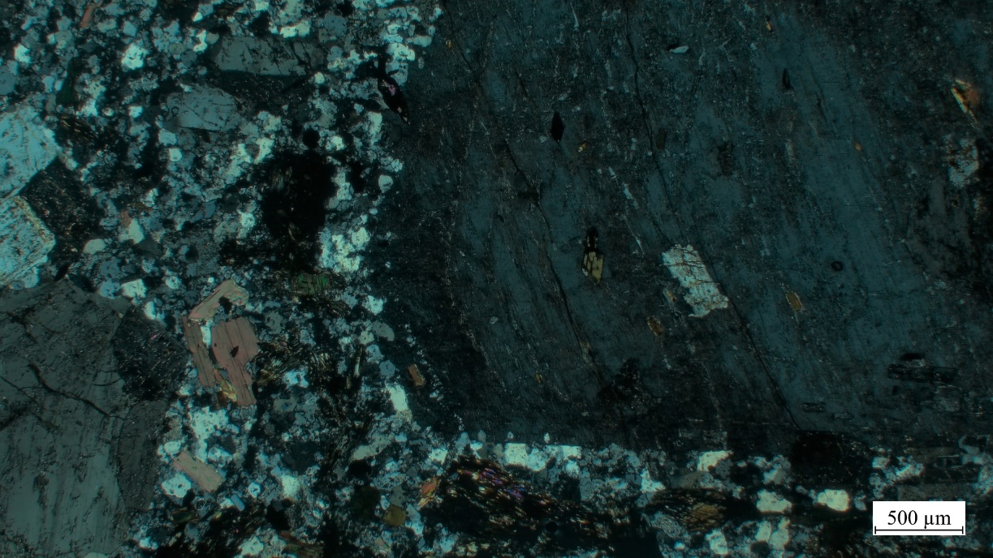
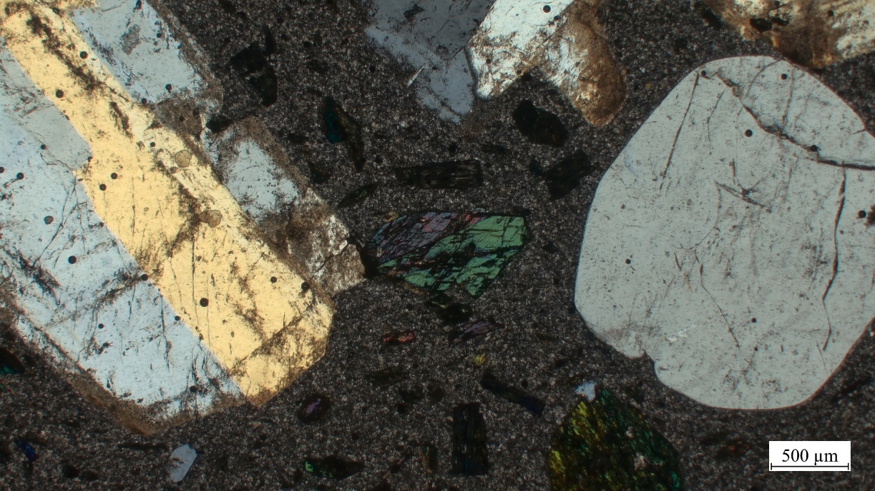
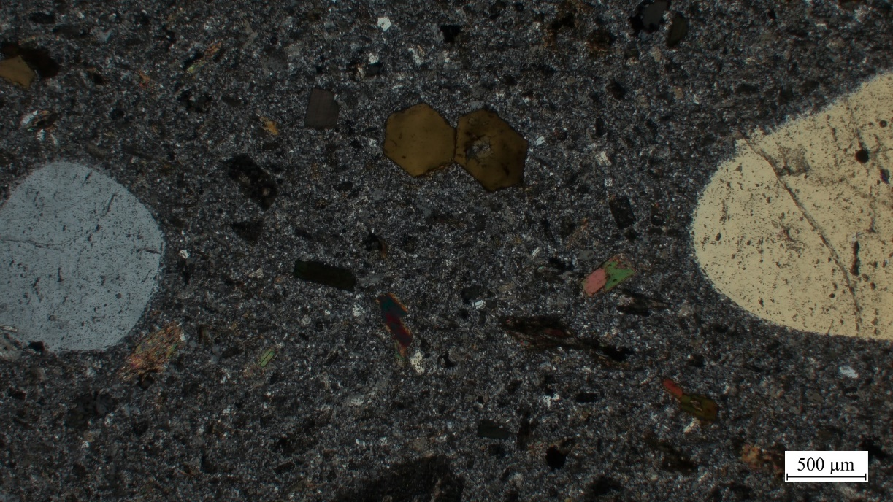
BEP
BLP1
Kfsp
Bt
Kfsp
Pl
Q
Bt
Bt-Amf-монцонит ранней фазы шахтаминского комплекса
Bt-Amf-гранит-порфир поздней фазы шахтаминского комплекса (Шток 1)
BLP2
BLP3
Bt
Pl
Q
Amf
Q
Q
Amf
Amf-гранодиорит-порфир поздней фазы шахтаминского комплекса (Шток 2)
Bt-Amf-гранодиорит-порфир поздней фазы шахтаминского комплекса (Шток 3)
7
Notes:
На Быстринском месторождении ранняя фаза шахтаминского комплекса представлена монцонит, монцонит-порфирами, а поздняя фаза (штоки с 1 по 5) гранит-порфирами и гранодиорит-порфирами.

Slide 8
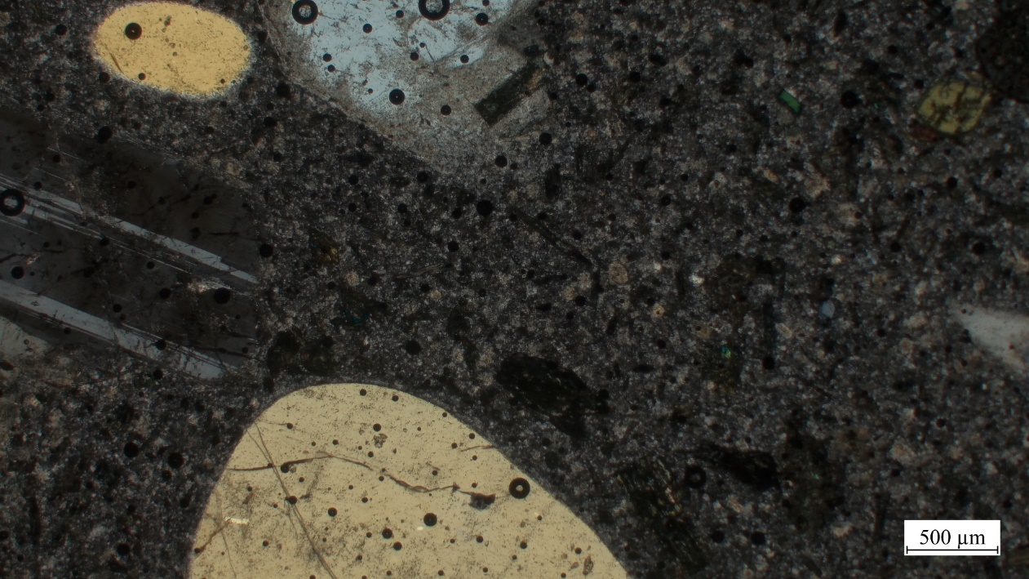
BLP4
BLP5
Kfsp
Pl
Amf
Pl
Q
Q
Bt-Amf-гранодиорит-порфир поздней фазы шахтаминского комплекса (Шток 4)
Bt-Amf-гранодиорит-порфир поздней фазы шахтаминского комплекса (Шток 5)
8

Slide 9
Летучие в апатите
Быстринское м-ние
Шахтаминское м-ние
Cl,F,OH – в ф.е. (формульных единицах)
X_{F-ap} +X_{Cl-ap} +X_{OH-ap} = 1 (Piccoli and Candela, 2002)
9
Notes:
Все проанализированные апатиты являются F-апатитами,что типично для магматических апатитов (Piccoli and Candela, 2002). С этого слайда и далее: в синюю рамку выделены рудоносные штоки, а графики слева являются результатом объедения двух правых.

Slide 10
Быстринское м-ние
Шахтаминское м-ние
Границы полей гидротермального и магматического апатита по Chen et al. (2018).
10
Notes:
На диаграмме SiO2–MnО большинство апатитов попадают в поле магматических апатитов, что также указывает на магматический источник.

Slide 11
Летучие и SO₃ в апатите
Быстринское м-ние
Шахтаминское м-ние
11
Notes:
Апатиты характеризуются сильной отрицательной корреляцией (r = –0,87) между содержаниями F и Cl.
(б)Для апатитов из рудоносных штоков Быстринского м-ния характерно повышенное содержание Cl и более низкие содержания F, относительно апатитов безрудных пород.
(з) а так же чуть большие средние содержания SO3 в рудоносных штоках(0.17), относительно безрудных и вмещающих.
(в) Для апатитов Шахтаминского месторождения характерны высокие содержания F и низкие Cl.
(и) а также средние значения SO3 выше чем в апатитах из остальных образцов (0.20, 0.19 мас. %)
Если посмотреть на графики (а) и (ж) то можно наметить разделение апатитов из рудоносных штоков и безрудных.
----
Содержание Cl в апатитах максимально для монцонитов ранней фазы (BEP, 1.44 мас. %) и гранит-порфиров и гранодиорит-порфиров поздней фазы (BLP2-5, 0.97–1.36 мас. %, ср. 1,17 мас. %) Быстринского месторождени
На Шахтаминском месторождении повышенные содержания Cl установлены в апатитах гранодиорит-порфиров поздней фазы (ср.зн., мас. %): 0.34, 0.35, 0.52, соответственно SLP3, SLP4 и SLP5) и порфировидных гранитов ранней фазы (SEP, ср. зн. 0.39 мас. %). Минимальные содержания Сl прослеживаются в апатитах из вмещающих гранодиоритов ундинского комплекса (SHP) (0.17 мас. %) и порфировидных гранитов поздней фазы SLP1 и SLP2 (0.21 и 0.06 мас. %, соответственно; ср. 0.7 мас. %)
Апатиты Шахтаминского месторождения характеризуются высокими содержаниями F (ср. зн. 2.47 мас. %) по сравнению с апатитами Быстринского месторождения (1.78 мас. %) (рис. 22в).
На Быстринском месторождении для апатитов пород рудоносных штоков (BLP2-5) и пород ранней фазы (BEP) выявлены низкие содержания F (1.54 и 1.49 мас. %, соответственно) и высокие содержания (2.36 мас. %) для пород безрудных мелких штоков (ВLP1) (рис.22б).
Содержания SO₃ в апатитах пород поздней фазы Быстринского месторождения (BLP1 и BLP2-5) имеют наибольшие средние значения (0.13 и 0.17 мас. %, соответственно), в то время как для монцонитов ранней фазы (BEP) не превышает 0.03 мас. % (рис. 22з).
Для пород c третьего по пятый шток (SLP3-5) Шахтаминского месторождения отмечаются наибольшие средние содержания SO₃ (0.14, 0.20, 0.19 мас. %, соответственно) (рис. 22и).

Slide 12
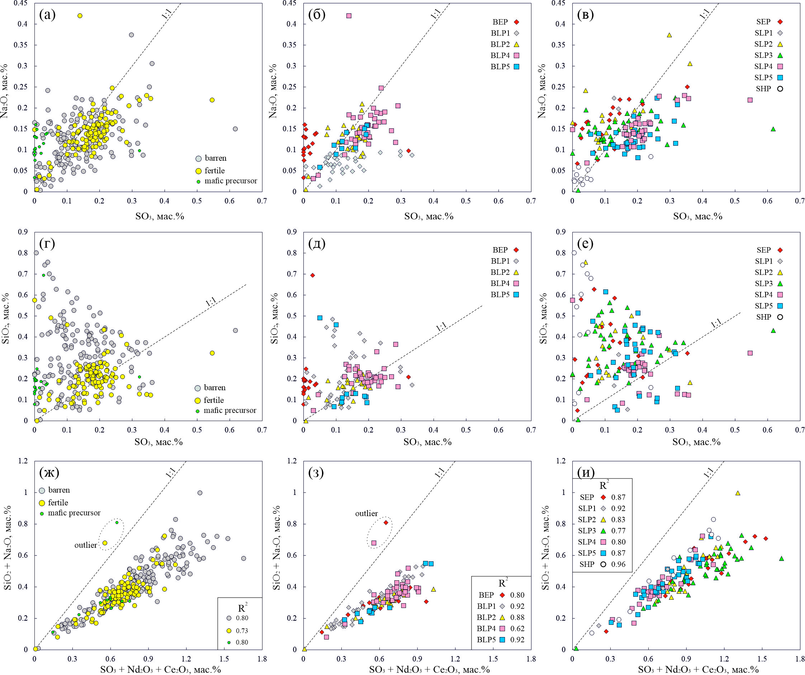
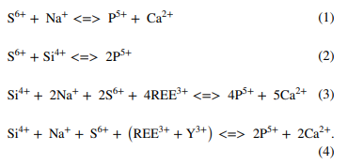
Изоморфизм в апатите
Структура апатита очень устойчива к структурным искажениям и химическим замещениям, и поэтому может иметь широкий спектр составов (Pan and Fleet, 2002).
Parra-Avila, 2022
Быстринское м-ние
Шахтаминское м-ние
12
Notes:
Согласно (1) и (2) схеме замещений можно предположить зависимость между содержанием SO3 и Na2O, а также SO3 и SiO2. С увеличением SO3 должен увеличиваться Na2O и/или SiO2. Однако, зависимости между этими компонентами не было обнаружено.
--
общая формула Ca₁₀(PO4)₆(OH,F,Cl)₂ и кристаллическая структура, состоящую из тетраэдров PO4, Ca1 в девятерной координации, и Ca2, связанного с шестью атомами кислорода и одним анионом (Cl, F, OH).

Slide 13
Изоморфизм в апатите
Быстринское м-ние
Шахтаминское м-ние
Parra-Avila, 2022
13
Notes:
Наиболее вероятными схемами замещениями в изученных апатитах являются схемы (3) и (4), что подтверждается высокими величинами достоверности аппроксимации, отображёнными на слайде.

Slide 14
Оценка содержания Cl_{расплав} и S_{расплав}
Cu-порфировая минерализация
Быстринское м-ние
Шахтаминское м-ние
Для оценки содержания S в расплаве использовалась формула Parrat et al. (2011).
Для оценки содержания Cl в расплаве использовалась формула Li and Hermann(2017).
14
Notes:
На основе оценённых содержаний S и Cl в расплаве были построены точечные графики и выделены поля апатитов из рудоносных и безрудных пород. При этом, богатые F апатиты из рудоносного 4 штока имеют схожие характеристики с апатитами из безрудных штоков. Для Cu-порфировой минерализации выделяется дискретное поле.
--
Оценка содержания S и Cl в исходном расплаве основана на измеренном содержании в апатите и расчёте коэффициента распределения между апатитом и расплавом.
Средние значения Smelt в породах BLP2-4 (ср. зн. 158.18.,n=66) рудоносных штоков выше, чем в безрудных образцах BLP1 и BEP
Оценённые Smelt для образцов Шахтаминского месторождения наибольшие для образцов SLP4-5 (ср. зн. 314.29., n=59).

Slide 15
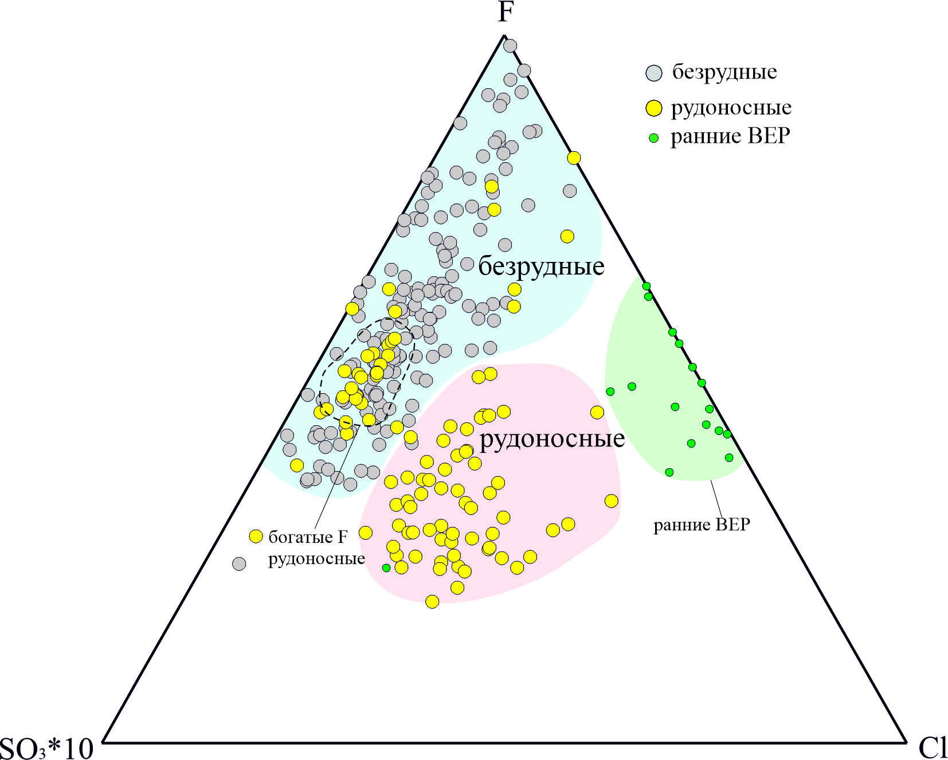
Основные формы переноса металлов в соленом водном флюиде (200°-600°C, плотность >0,3-0,4 г/см³).
Металл | Форма переноса
Cu | CuCl₂– [±CuCl₃^{2–}, Cu(HS)₂–]
Mo | H₂MoO₄, HMoO₄–, MoO₄², NaHMoO₄, KHMoO₄ [± хлориды]
Au | AuHS, Au(HS)₂–, AuCl₂–, Au(HS)H₂S
Fe | FeCl₂ [±FeCl₄^{2–}]
Pb | PbCl₂, PbCl₃–, PbCl₄^{2–} [±Pb(HS)₂, Pb(HS)₃–]
Zn | ZnCl₂, ZnCl₃–, ZnCl₄^{2–} [±Zn(HS)₂, Zn(HS)₃–]
Mo-порфировая минерализация
(Шахтаминское)
Kuzmanov and Pokrovsky, 2012
Cu-порфировая минерализация
(Быстринское)
Cl,F,SO₃ – даны в мас. %
SO₃*10 для репрезентативности
15
Notes:
Для апатитов Быстринского месторождения, характеризующегося значительно большими запасами меди, чем Шахтаминское месторождение, характерно повышенное содержание Cl (>0.80 мас. % для образцов BLP2-5). Это связано с тем, что халькофильные элементы (в первую очередь медь) более чувствительны к Cl чем к F, и их растворимость значительно возрастает с увеличением содержания Cl, поскольку он необходим для образования переносимых гидротермальными флюидами комплексов.
Для апатитов Mo-порфирового Шахтаминского месторождения характерны низкие содержания Cl. Следовательно, во флюидной фазе были также низкие содержания хлора и хлоридные комплексы не образовывались, что является причиной крайне низких запасов меди на Шахтаминском месторождении.
Стоит отметить, что ранняя фаза монцонитов Быстринского месторождения (BEP) характеризуется высокими содержаниями Cl в апатите (как и рудоносные), но при этом низкими содержаниями SO3. Это можно объяснить тем, что при низкой фугитивностью кислорода сера присутствует, в основном, в восстановленной форме S2–, что способствует кристаллизации в породах сульфидов. Что подтверждается петрографическими наблюдениями этих пород.
----
Наиболее репрезентативной дискриминационной диаграммой является диаграмма Cl-F-10*SO3 (Fig. 7). Данная диаграмма отражает: 1) содержание летучих в расплаве в момент кристаллизации апатита, в первую очередь Cl, который необходим для формирования хлоридных комплексов; 2) содержание SO3 в расплаве, который характеризует окислительно-восстановительную обстановку (высокие значения показывают высокую степень окисления исходной магмы)

Slide 16
Выводы
Апатиты из пород, с которыми связано порфировое оруденение, характеризуются высокими значениями SO₃ (>0.1 мас. %) в отличие от апатитов из безрудных пород.
Высокое содержание Cl в апатитах (>0.8 мас. %) из рудоносных пород поздней фазы Быстринского месторождения, в сочетании с повышенным содержанием серы, может рассматриваться как показатель медно-порфировой минерализации.
16

Slide 17
СПАСИБО ЗА ВНИМАНИЕ!

Slide 18
Магматические породы |  | Кол-во анализов | MnO | SiO₂ | F | Cl | SO₃ | OH (ф.е.)
Шахтаминское
SHP | Гранодиориты ундинского комплекса | 11 | 0.09 | 0.48 | 2,44 | 0.17 | 0.05 | 0.33
SEP | Порфировидные граниты ранней фазы | 19 | 0.08 | 0.34 | 2,40 | 0.39 | 0.11 | 0.31
SLP 1-2 | Порфировидные граниты поздней фазы | 20 | 0.22 | 0.32 | 3,01 | 0.07 | 0.14 | 0.20
SLP3-5 | Гранодиорит-порфиры поздней фазы | 97 | 0.06 | 0.30 | 2,38 | 0.40 | 0.17 | 0.32
среднее |  | 38 | 0.09 | 0.32 | 2.47 | 0.34 | 0.15 | 0.30
Быстринское
BEP | Монцониты ранней фазы | 17 | 0.04 | 0.20 | 1.49 | 1.44 | 0,03 | 0.40
BLP1 | Монцонит-порфиры поздней фазы | 37 | 0.04 | 0.22 | 2.36 | 0.36 | 0.13 | 0.33
BLP2-5 | Гранит-порфиры и гранодиорит-порфиры поздней фазы (рудоносные) | 66 | 0.05 | 0.19 | 1.54 | 1.17 | 0.17 | 0.43
среднее |  | 40 | 0.04 | 0.20 | 1.78 | 0.96 | 0.14 | 0.39

